Slide 1
Docker Dasar
Eko Kurniawan Khannedy

Slide 2
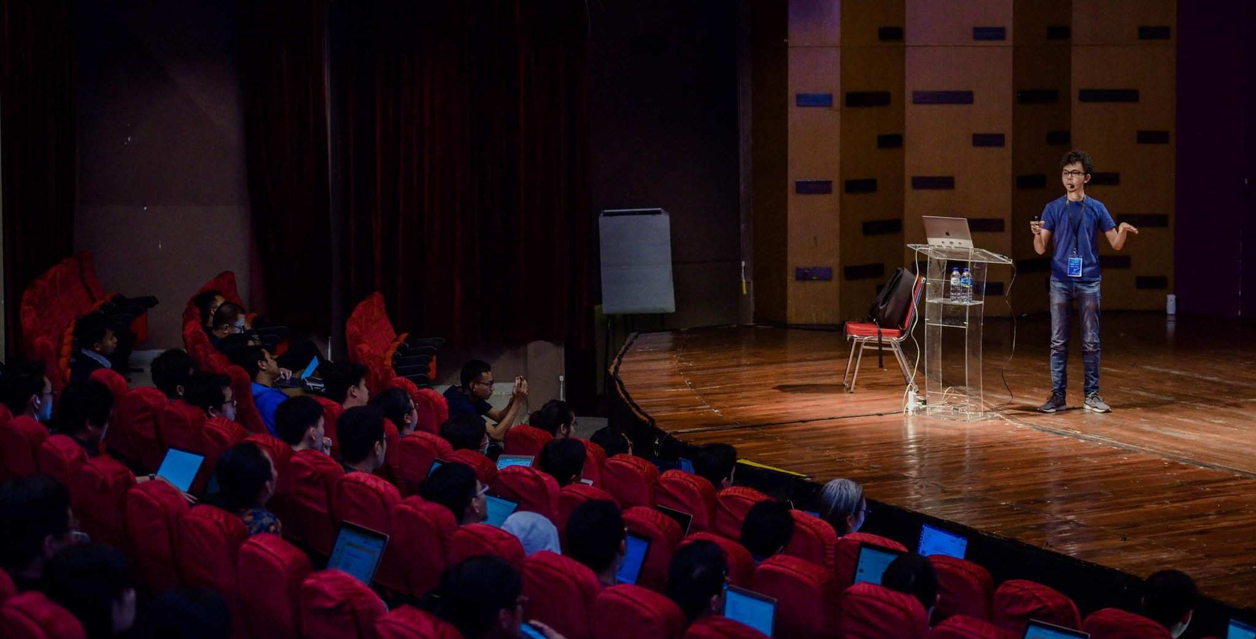
Eko Kurniawan Khannedy
Technical architect at one of the biggest ecommerce company in Indonesia
10+ years experiences
www.programmerzamannow.com
youtube.com/c/ProgrammerZamanNow

Slide 3
Eko Kurniawan Khannedy
Telegram : @khannedy
Facebook : fb.com/ProgrammerZamanNow
Instagram : instagram.com/programmerzamannow
Youtube : youtube.com/c/ProgrammerZamanNow
Telegram Channel : t.me/ProgrammerZamanNow
Email : echo.khannedy@gmail.com

Slide 4
Sebelum Belajar
Mengerti tentang sistem operasi
Mengerti cara menginstall aplikasi
Mengerti cara menggunakan perintah di terminal / command line
Mengerti tentang Virtual Machine

Slide 5
Agenda
Pengenalan Container
Pengenalan Docker
Menginstall Docker
Arsitektur Docker
Docker Image
Docker Registry
Docker Container
Docker Volume
Docker Network
Dan lain-lain

Slide 6
Pengenalan Container

Slide 7
Virtual Machine
Dalam dunia Infrastructure, kita sudah terbiasa dengan yang namanya VM (Virtual Machine)
Saat membuat sebuah VM, biasanya kita akan menginstall sistem operasi juga di VM nya
Masalah ketika kita menggunakan VM adalah proses yang lambat ketika pembuatan VM nya, dan butuh waktu untuk boot sistem operasi di dalam VM tersebut ketika kita menjalankan VM atau me-restart VM tersebut

Slide 8
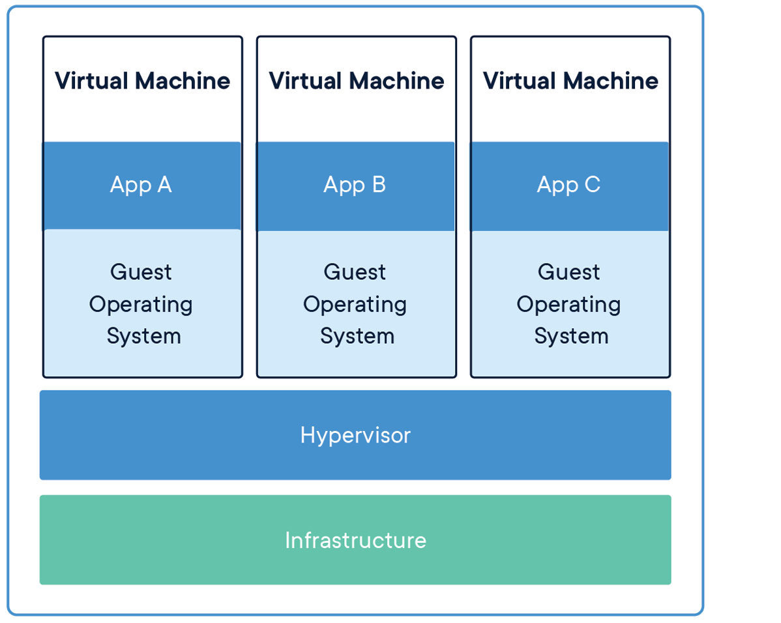
Diagram Virtual Machine
Notes:
Sumber Gambar : https://www.docker.com/resources/what-container

Slide 9
Container
Berbeda dengan VM, Container sendiri berfokus pada sisi Aplikasi
Container sendiri sebenarnya berjalan diatas aplikasi Container Manager yang berjalan di sistem operasi.
Yang membedakan dengan VM adalah, pada Container, kita bisa mem-package aplikasi dan dependency-nya tanpa harus menggabungkan sistem operasi
Container akan menggunakan sistem operasi host dimana Container Manager nya berjalan, oleh karena itu, Container akan lebih hemat resource dan lebih cepat jalan nya, karena tidak butuh sistem operasi sendiri
Ukuran Container biasanya hanya hitungan MB, berbeda dengan VM yang bisa sampai GB karena di dalamnya ada sistem operasinya

Slide 10
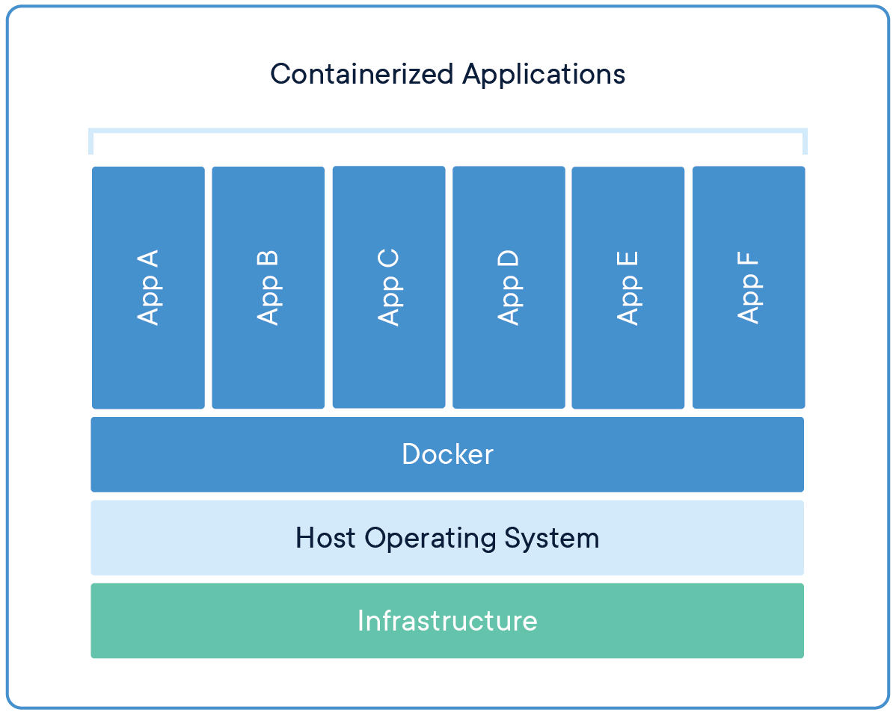
Diagram Container
Notes:
Sumber Gambar : https://www.docker.com/resources/what-container

Slide 11
Pengenalan Docker

Slide 12
Pengenalan Docker
Docker adalah salah satu implementasi Container Manager yang saat ini paling populer
Docker merupakan teknologi yang masih baru, karena baru diperkenalkan sekitar tahun 2013
Docker adalah aplikasi yang free dan Open Source, sehingga bisa kita gunakan secara bebas
https://www.docker.com/

Slide 13
Arsitektur Docker

Slide 14
Docker Architecture
Docker menggunakan arsitektur Client-Server
Docker client berkomunikasi dengan Docker daemon (server)
Saat kita menginstall Docker, biasanya didalamnya sudah terdapat Docker Client dan Docker Daemon
Docker Client dan Docker Daemon bisa berjalan di satu sistem yang sama
Docker Client dan Docker Daemon berkomunikasi menggunakan REST API

Slide 15
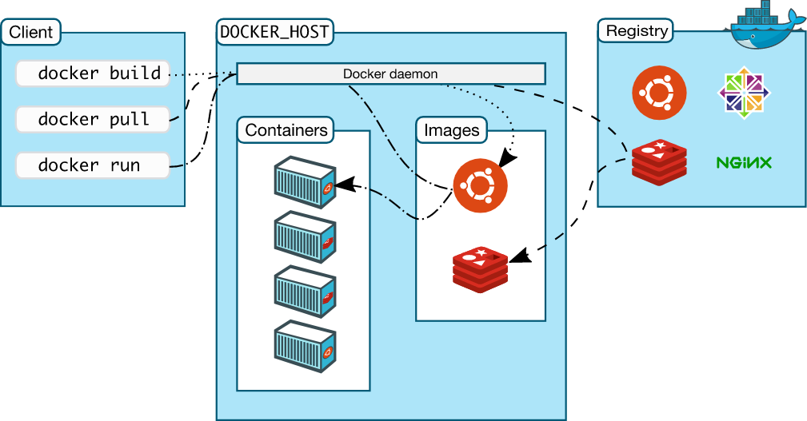
Diagram Docker Architecture
Notes:
Sumber gambar : https://docs.docker.com/get-started/overview/

Slide 16
Menginstall Docker

Slide 17
Menginstall Docker
Docker bisa di install hampir disemua sistem operasi
Untuk menginstall di Windows dan Mac, kita bisa menggunakan Docker Desktop
https://docs.docker.com/get-docker/
Untuk Linux, kita bisa install dari repository sesuai distro linux masing-masing
https://docs.docker.com/engine/install/

Slide 18
Mengecek Docker
Untuk mengecek apakah Docker Daemon sudah berjalan, kita bisa gunakan perintah : docker version

Slide 19
Docker Registry

Slide 20
Docker Registry
Docker Registry adalah tempat kita menyimpan Docker Image
Dengan menggunakan Docker Registry, kita bisa menyimpan Image yang kita buat, dan bisa digunakan di Docker Daemon dimanapun selama bisa terkoneksi ke Docker Registry

Slide 21
Diagram Docker Registry

Slide 22
Contoh Docker Registry
Docker Hub : https://hub.docker.com/
Digital Ocean Container Registry : https://www.digitalocean.com/products/container-registry/
Google Cloud Container Registry : https://cloud.google.com/container-registry
Amazon Elastic Container Registry : https://aws.amazon.com/id/ecr/
Azure Container Registry : https://azure.microsoft.com/en-us/services/container-registry/

Slide 23
Docker Image

Slide 24
Docker Image
Docker Image mirip seperti installer aplikasi, dimana di dalam Docker Image terdapat aplikasi dan dependency
Sebelum kita bisa menjalankan aplikasi di Docker, kita perlu memastikan memiliki Docker Image aplikasi tersebut

Slide 25
Melihat Docker Image
Untuk melihat Docker Image yang terdapat di dalam Docker Daemon, kita bisa menggunakan perintah : docker image ls

Slide 26
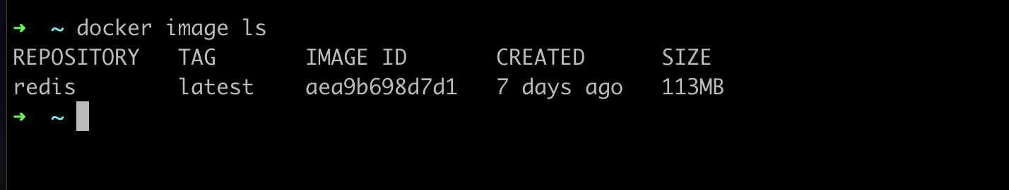
Kode : Melihat Docker Image

Slide 27
Download Docker Image
Untuk download Docker Image dari Docker Registry, kita bisa gunakan perintah : docker image pull namaimage:tag
Kita bisa mencari Docker Image yang ingin kita download di https://hub.docker.com/

Slide 28
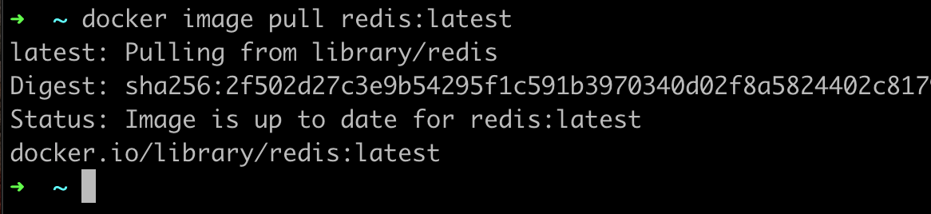
Kode : Download Docker Image

Slide 29
Menghapus Docker Image
Jika kita tidak ingin menggunakan Docker Image yang sudah kita download, kita bisa gunakan perintah : docker image rm namaimage:tag

Slide 30
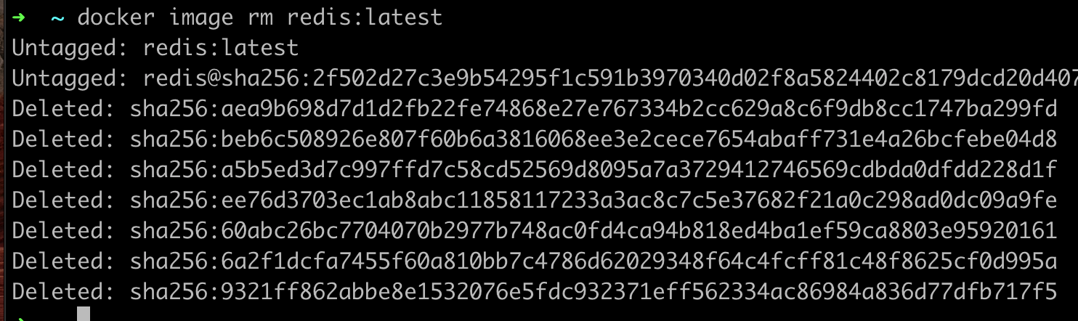
Kode : Menghapus Docker Image

Slide 31
Docker Container

Slide 32
Docker Container
Jika Docker Image seperti installer aplikasi, maka Docker Container mirip seperti aplikasi hasil installernya
Satu Docker Image bisa digunakan untuk membuat beberapa Docker Container, asalkan nama Docker Container nya berbeda
Jika kita sudah membuat Docker Container, maka Docker Image yang digunakan tidak bisa dihapus, hal ini dikarenakan sebenarnya Docker Container tidak meng-copy isi Docker Image, tapi hanya menggunakannya isinya saja

Slide 33
Status Container
Saat kita membuat container, secara default container tersebut tidak akan berjalan
Mirip seperti ketika kita menginstall aplikasi, jika tidak kita jalankan, maka aplikasi tersebut tidak akan berjalan, begitu juga container
Oleh karena itu, setelah membuat container, kita perlu menjalankannya jika memang ingin menjalankan container nya

Slide 34
Melihat Container
Untuk melihat semua container, baik yang sedang berjalan atau tidak di Docker Daemon, kita bisa gunakan perintah : docker container ls -a
Sedangkan jika kita ingin melihat container yang sedang berjalan saja, kita bisa gunakan perintah : docker container ls

Slide 35
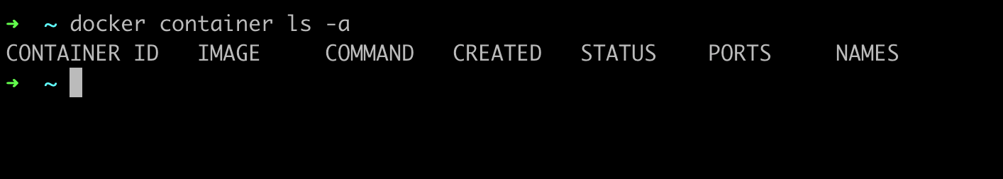
Kode : Melihat Docker Container

Slide 36
Membuat Container
Untuk membuat container, kita bisa gunakan perintah : docker container create --name namacontainer namaimage:tag

Slide 37
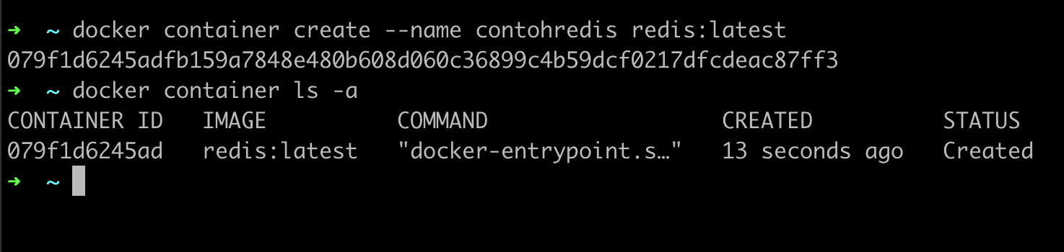
Kode : Membuat Container

Slide 38
Menjalankan Container
Untuk menjalankan container yang sudah kita buat, kita bisa gunakan perintah : docker container start containerId/namacontainer

Slide 39
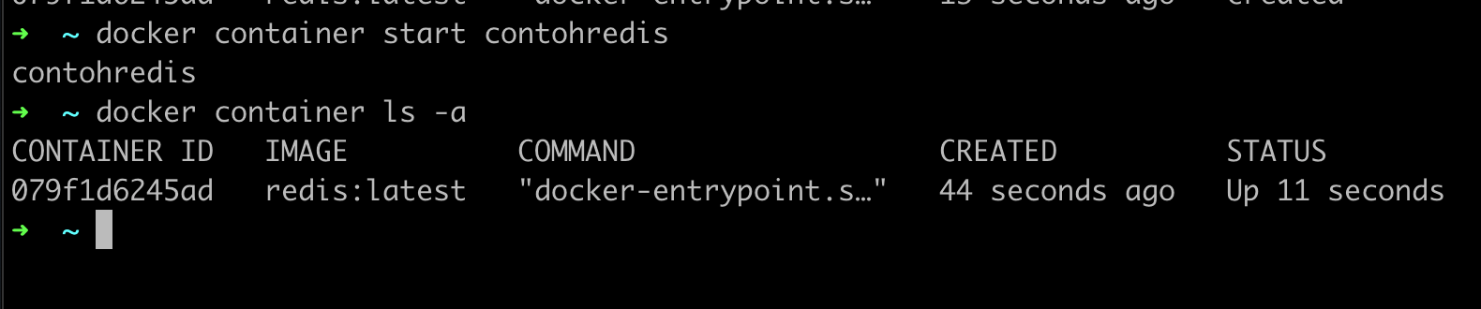
Kode : Menjalankan Container

Slide 40
Menghentikan Container
Untuk menghentikan container, kita bisa gunakan perintah : docker container stop containerId/namacontainer

Slide 41
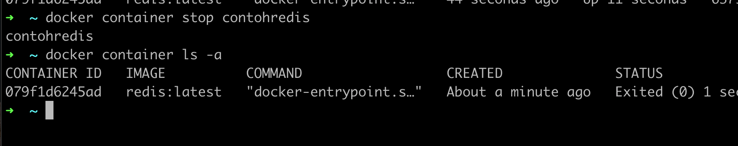
Kode : Menghentikan Container

Slide 42
Menghapus Container
Untuk menghapus container yang sudah berhenti, kita bisa gunakan perintah : docker container rm containerId/namacontainer

Slide 43
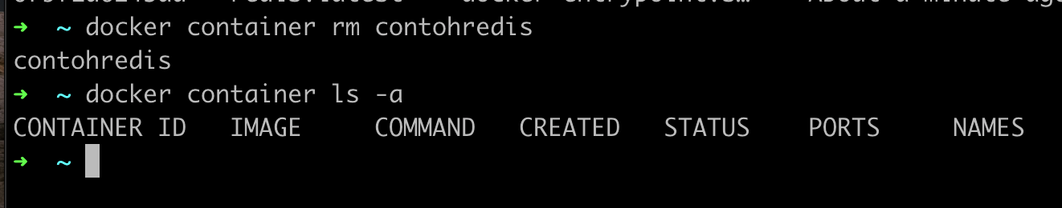
Kode : Menghapus Container

Slide 44
Container Log

Slide 45
Container Log
Kadang saat terjadi masalah dengan aplikasi yang terdapat di container, sering kali kita ingin melihat detail dari log aplikasinya
Hal ini dilakukan untuk melihat detail kejadian apa yang terjadi di aplikasi, sehingga akan memudahkan kita ketika mendapat masalah

Slide 46
Melihat Container Log
Untuk melihat log aplikasi di container kita, kita bisa menggunakan perintah : docker container logs containerId/namacontainer
Atau jika ingin melihat log secara realtime, kita bisa gunakan perintah :
docker container logs -f containerId/namacontainer

Slide 47
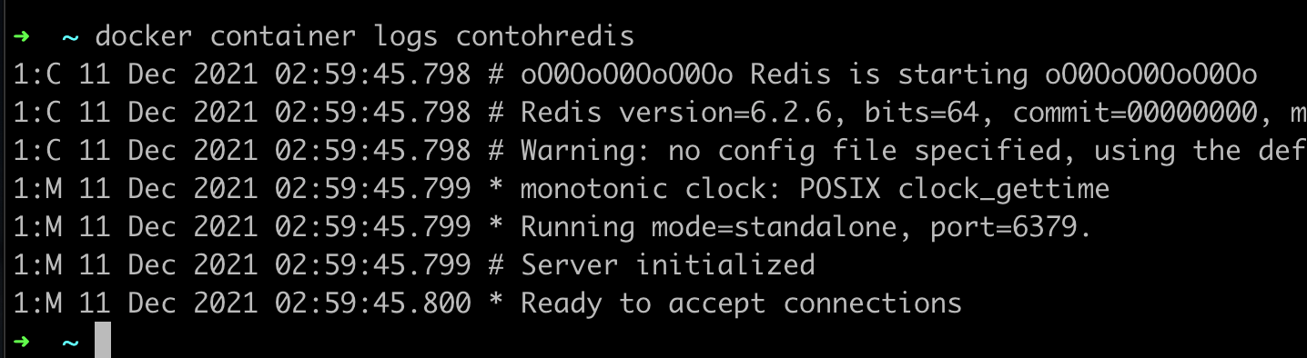
Kode : Melihat Container Log

Slide 48
Container Exec

Slide 49
Container Exec
Saat kita membuat container, aplikasi yang terdapat di dalam container hanya bisa diakses dari dalam container
Oleh karena itu, kadang kita perlu masuk ke dalam container nya itu sendiri
Untuk masuk ke dalam container, kita bisa menggunakan fitur Container Exec, dimana digunakan untuk mengeksekusi kode program yang terdapat di dalam container

Slide 50
Masuk ke Container
Untuk masuk ke dalam container, kita bisa mencoba mengeksekusi program bash script yang terdapat di dalam container dengan bantuan Container Exec : docker container exec -i -t containerId/namacontainer /bin/bash
-i adalah argument interaktif, menjaga input tetap aktif
-t adalah argument untuk alokasi pseudo-TTY (terminal akses)
Dan /bin/bash contoh kode program yang terdapat di dalam container

Slide 51
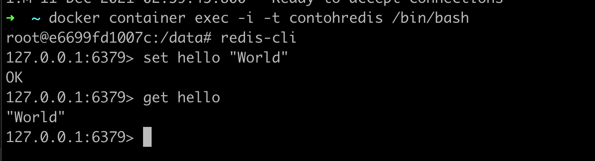
Kode : Container Exec

Slide 52
Container Port

Slide 53
Container Port
Saat menjalankan container, container tersebut terisolasi di dalam Docker
Artinya sistem Host (misal Laptop kita), tidak bisa mengakses aplikasi yang ada di dalam container secara langsung, salah satu caranya adalah harus menggunakan Container Exec untuk masuk ke dalam container nya.
Biasanya, sebuah aplikasi berjalan pada port tertentu, misal saat kita menjalankan aplikasi Redis, dia berjalan pada port 6379, kita bisa melihat port apa yang digunakan ketika melihat semua daftar container

Slide 54
Port Forwarding
Docker memiliki kemampuan untuk melakukan port forwarding, yaitu meneruskan sebuah port yang terdapat di sistem Host nya ke dalam Docker Container
Cara ini cocok jika kita ingin mengekspos port yang terdapat di container ke luar melalui sistem Host nya

Slide 55
Melakukan Port Forwarding
Untuk melakukan port forwarding, kita bisa menggunakan perintah berikut ketika membuat container nya : docker container create --name namacontainer --publish posthost:portcontainer image:tag
Jika kita ingin melakukan port forwarding lebih dari satu, kita bisa tambahkan dua kali parameter --publish
--publish juga bisa disingkat menggunakan -p

Slide 56
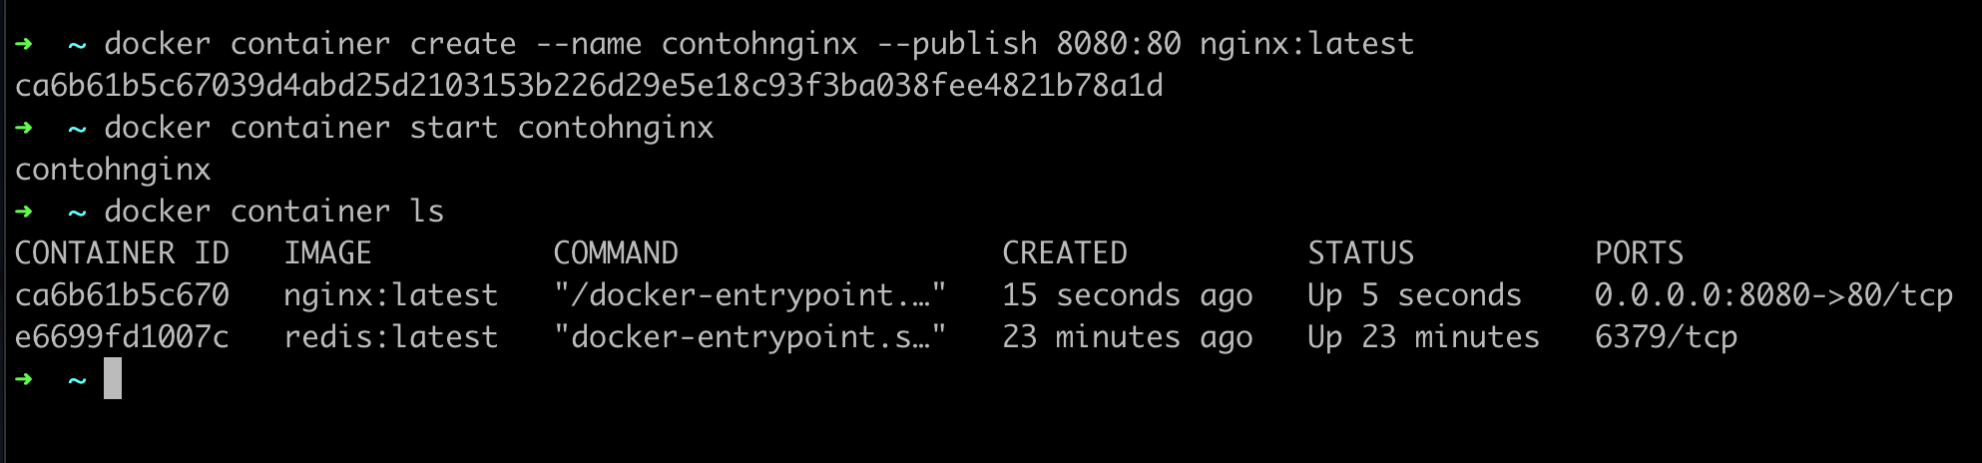
Kode : Melakukan Port Forwarding

Slide 57
Container Environment Variable

Slide 58
Container Environment Variable
Saat membuat aplikasi, menggunakan Environment Variable adalah salah satu teknik agar konfigurasi aplikasi bisa diubah secara dinamis
Dengan menggunakan environment variable, kita bisa mengubah-ubah konfigurasi aplikasi, tanpa harus mengubah kode aplikasinya lagi
Docker Container memiliki parameter yang bisa kita gunakan untuk mengirim environment variable ke aplikasi yang terdapat di dalam container

Slide 59
Menambah Environment Variable
Untuk menambah environment variable, kita bisa menggunakan perintah --env atau -e, misal : docker container create --name namacontainer --env KEY=”value” --env KEY2=”value” image:tag

Slide 60
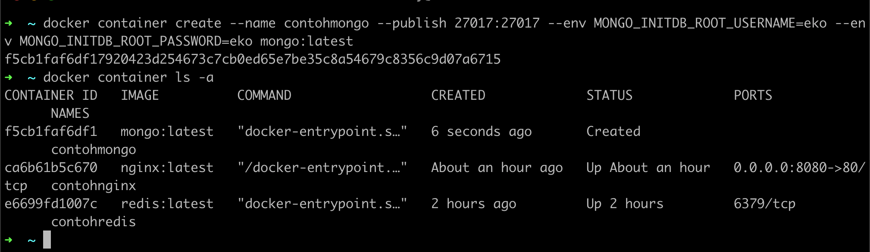
Kode : Menambah Environment Variable

Slide 61
Container Stats

Slide 62
Container Stats
Saat menjalankan beberapa container, di sistem Host, penggunaan resource seperti CPU dan Memory hanya terlihat digunakan oleh Docker saja
Kadang kita ingin melihat detail dari penggunaan resource untuk tiap container nya
Untungnya docker memiliki kemampuan untuk melihat penggunaan resource dari tiap container yang sedang berjalan
Kita bisa gunakan perintah : docker container stats

Slide 63
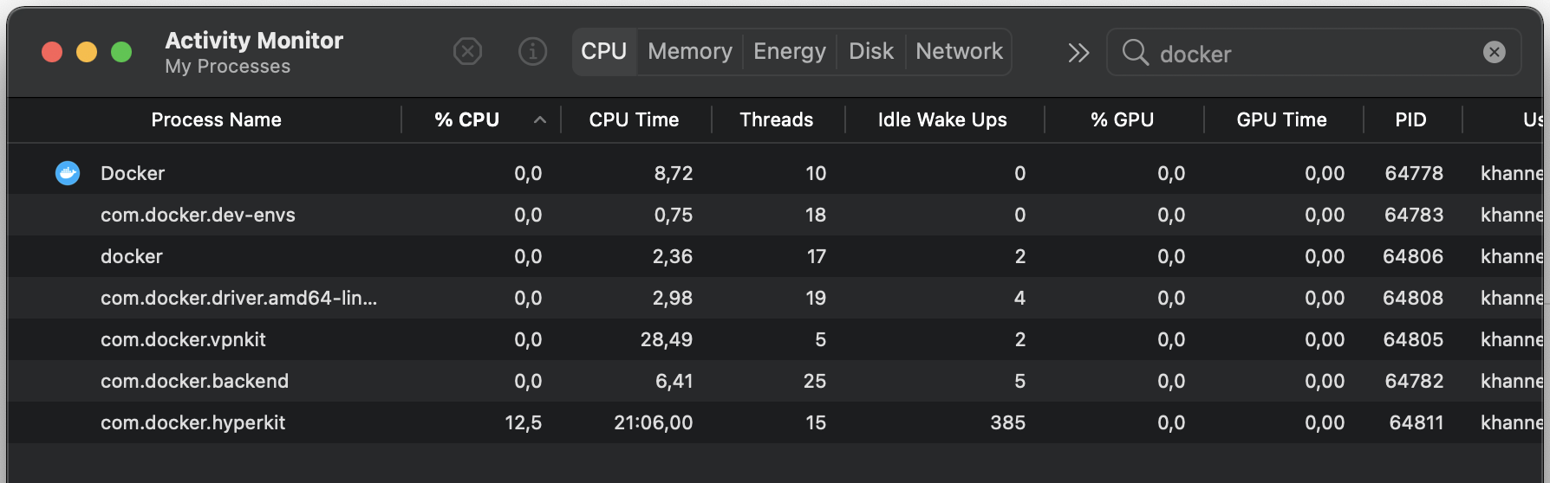
System Monitoring Mac

Slide 64
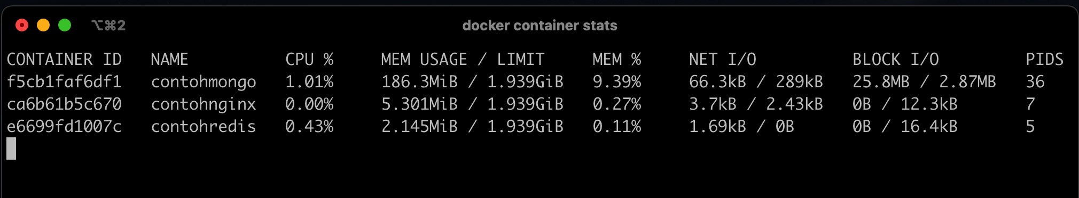
Container Stats

Slide 65
Container Resource Limit

Slide 66
Container Resource Limit
Saat membuat container, secara default dia akan menggunakan semua CPU dan Memory yang diberikan ke Docker (Mac dan Windows), dan akan menggunakan semua CPU dan Memory yang tersedia di sistem Host (Linux)
Jika terjadi kesalahan, misal container terlalu banyak memakan CPU dan Memory, maka bisa berdampak terhadap performa container lain, atau bahkan ke sistem host
Oleh karena itu, ada baiknya ketika kita membuat container, kita memberikan resource limit terhadap container nya

Slide 67
Memory
Saat membuat container, kita bisa menentukan jumlah memory yang bisa digunakan oleh container ini, dengan menggunakan perintah --memory diikuti dengan angka memory yang diperbolehkan untuk digunakan
Kita bisa menambahkan ukuran dalam bentu b (bytes), k (kilo bytes), m (mega bytes), atau g (giga bytes), misal 100m artinya 100 mega bytes

Slide 68
CPU
Selain mengatur Memory, kita juga bisa menentukan berapa jumlah CPU yang bisa digunakan oleh container dengan parameter --cpus
Jika misal kita set dengan nilai 1.5, artinya container bisa menggunakan satu dan setengah CPU core

Slide 69
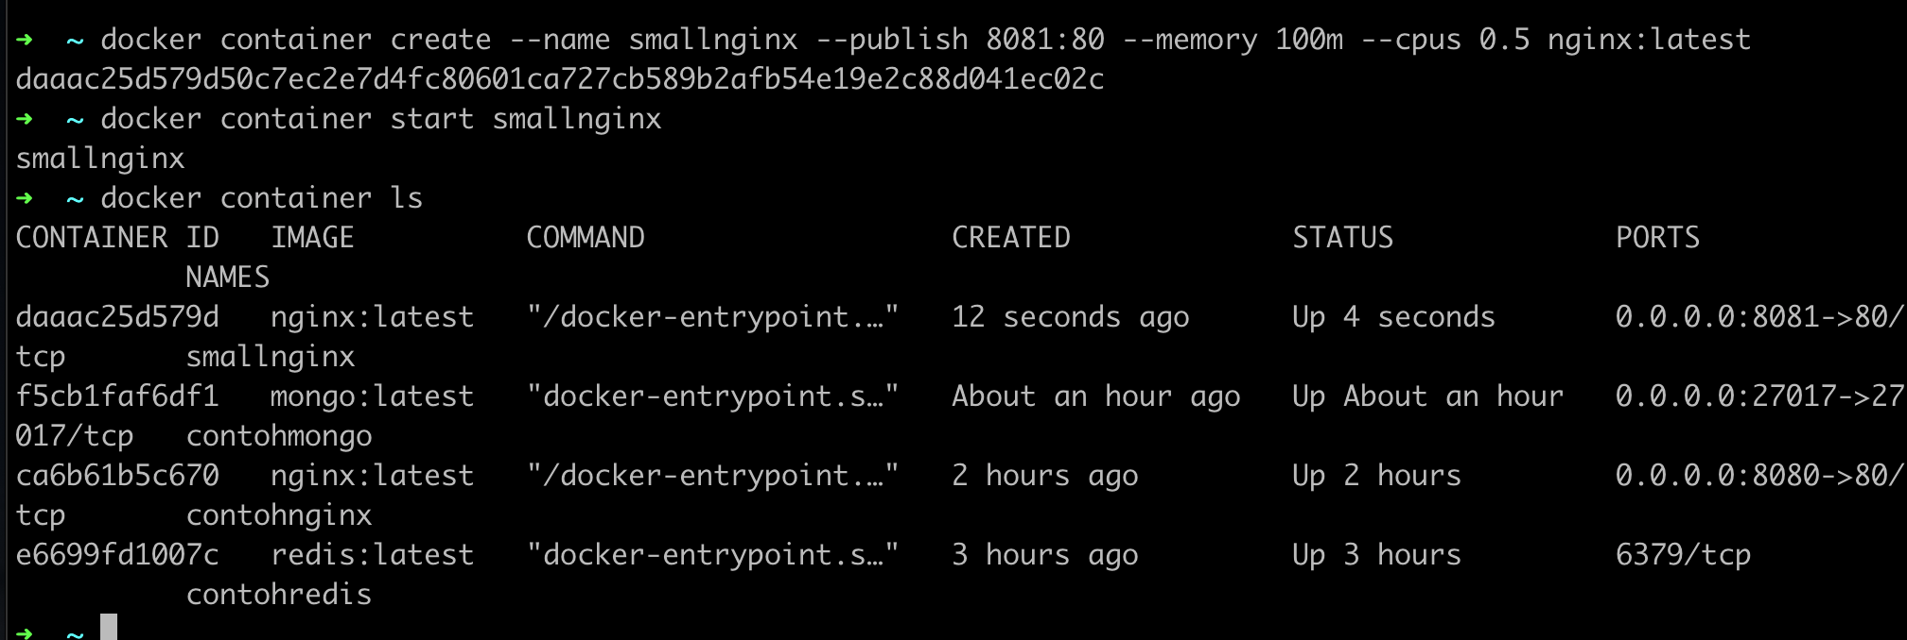
Kode : Menambah Resource Limit

Slide 70
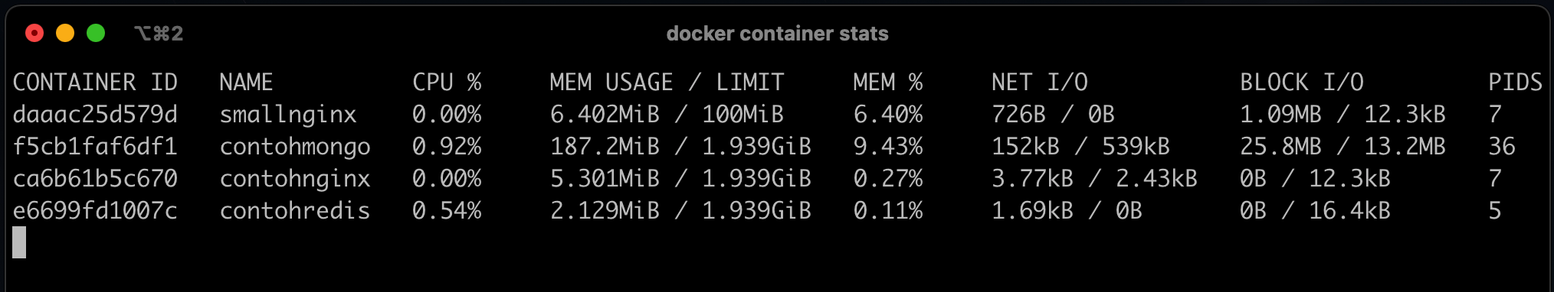
Kode : Container Stats

Slide 71
Bind Mounts

Slide 72
Bind Mounts
Bind Mounts merupakan kemampuan melakukan mounting (sharing) file atau folder yang terdapat di sistem host ke container yang terdapat di docker
Fitur ini sangat berguna ketika misal kita ingin mengirim konfigurasi dari luar container, atau misal menyimpan data yang dibuat di aplikasi di dalam container ke dalam folder di sistem host
Jika file atau folder tidak ada di sistem host, secara otomatis akan dibuatkan oleh Docker
Untuk melakukan mounting, kita bisa menggunakan parameter --mount ketika membuat container
Isi dari parameter --mount memiliki aturan tersendiri

Slide 73
Parameter Mount
Parameter | Keterangan
type | Tipe mount, bind atau volume
source | Lokasi file atau folder di sistem host
destination | Lokasi file atau folder di container
readonly | Jika ada, maka file atau folder hanya bisa dibaca di container, tidak bisa ditulis

Slide 74
Melakukan Mounting
Untuk melakukan mounting, kita bisa menggunakan perintah berikut : docker container create --name namacontainer --mount “type=bind,source=folder,destination=folder,readonly” image:tag

Slide 75
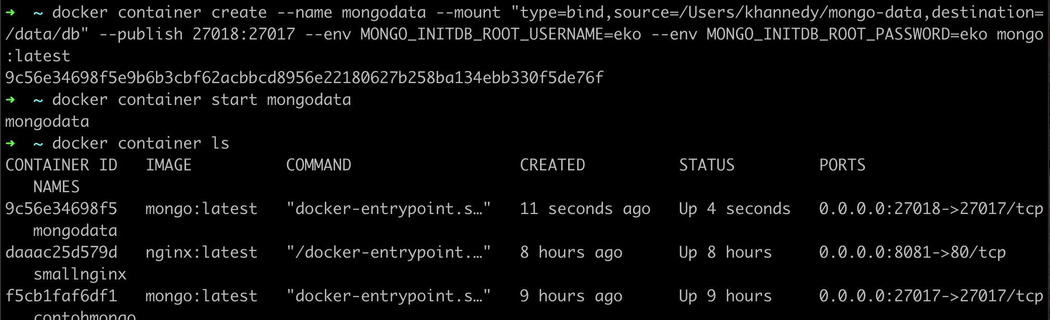
Kode : Melakukan Mounting

Slide 76
Docker Volume

Slide 77
Docker Volume
Fitur Bind Mounts sudah ada sejak Docker versi awal, di versi terbaru direkomendasikan menggunakan Docker Volume
Docker Volume mirip dengan Bind Mounts, bedanya adalah terdapat management Volume, dimana kita bisa membuat Volume, melihat daftar Volume, dan menghapus Volume
Volume sendiri bisa dianggap storage yang digunakan untuk menyimpan data, bedanya dengan Bind Mounts, pada bind mounts, data disimpan pada sistem host, sedangkan pada volume, data di manage oleh Docker

Slide 78
Melihat Docker Volume
Saat kita membuat container, dimanakah data di dalam container itu disimpan, secara default semua data container disimpan di dalam volume
Jika kita coba melihat docker volume, kita akan lihat bahwa ada banyak volume yang sudah terbuat, walaupun kita belum pernah membuatnya sama sekali
Kita bisa gunakan perintah berikut untuk melihat daftar volume : docker volume ls

Slide 79
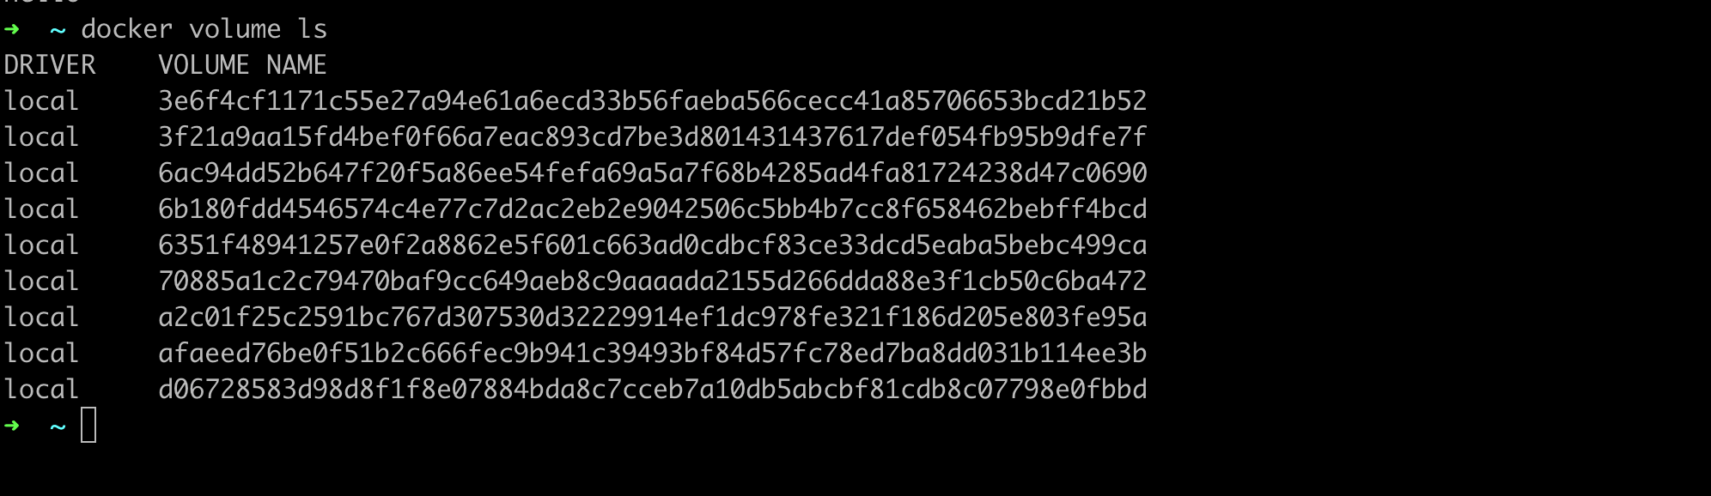
Kode : Melihat Volume

Slide 80
Membuat Volume
Untuk membuat volume, kita bisa gunakan perintah : docker volume create namavolume

Slide 81
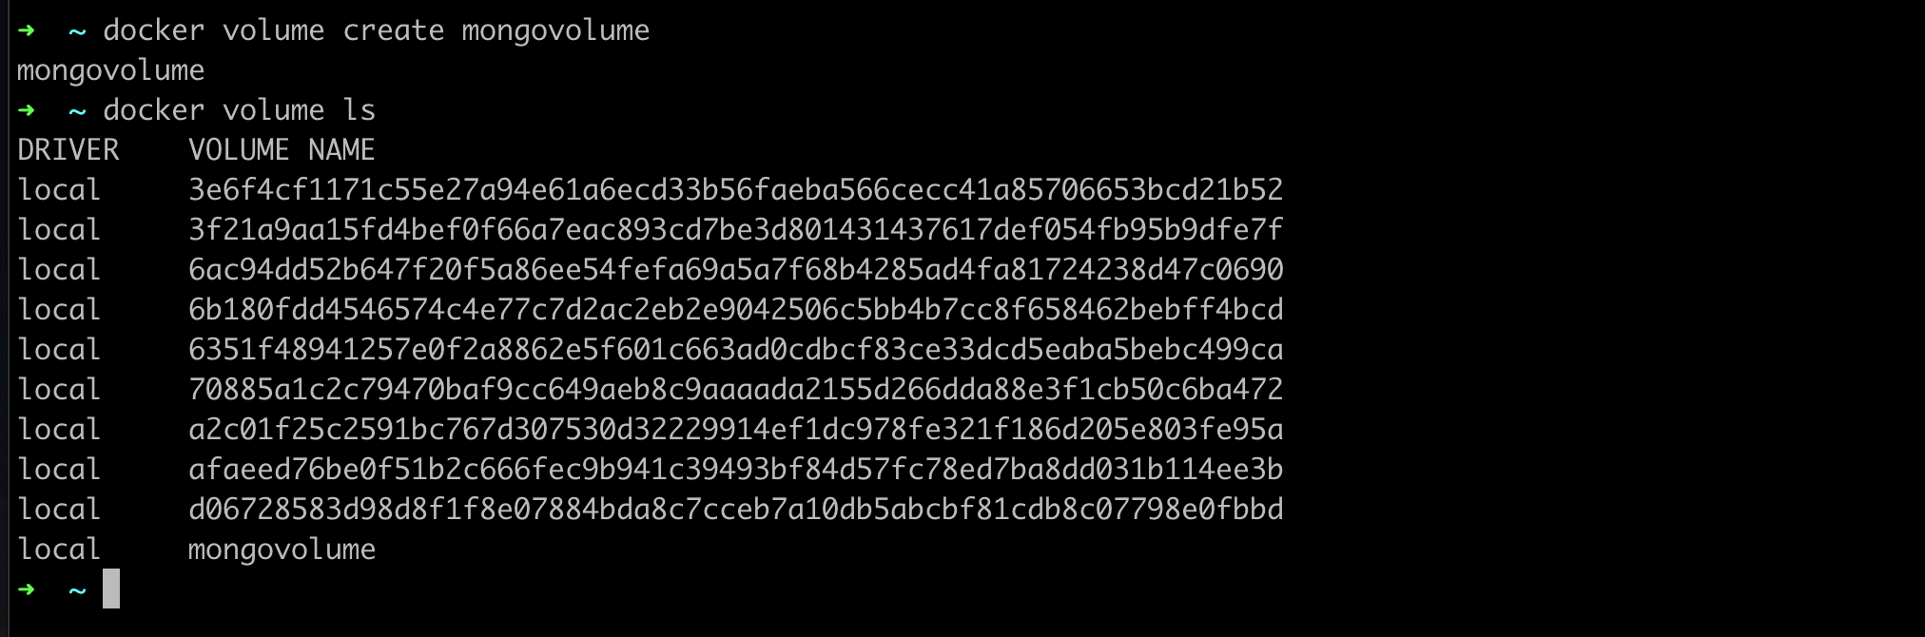
Kode : Membuat Volume

Slide 82
Menghapus Volume
Volume yang tidak digunakan oleh container bisa kita hapus, tapi jika volume digunakan oleh container, maka tidak bisa kita hapus sampai container nya di hapus
Untuk menghapus volume, kita bisa gunakan perintah : docker volume rm namavolume

Slide 83
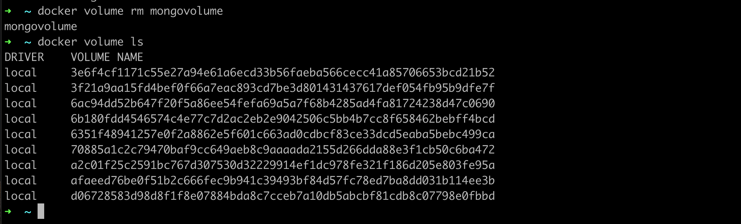
Kode : Menghapus Volume

Slide 84
Container Volume

Slide 85
Container Volume
Volume yang sudah kita buat, bisa kita gunakan di container
Keuntungan menggunakan volume adalah, jika container kita hapus, data akan tetap aman di volume
Cara menggunakan volume di container sama dengan menggunakan bind mount, kita bisa menggunakan parameter --mount, namun dengan menggunakan type volume dan source nama volume

Slide 86
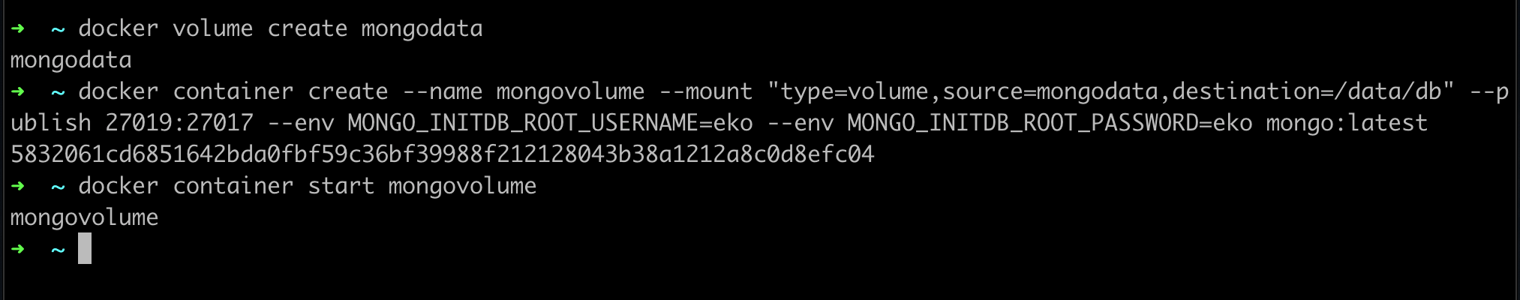
Kode : Container Volume

Slide 87
Backup Volume

Slide 88
Backup Volume
Sayangnya, sampai saat ini, tidak ada cara otomatis melakukan backup volume yang sudah kita buat
Namun kita bisa memanfaatkan container untuk melakukan backup data yang ada di dalam volume ke dalam archive seperti zip atau tar.gz

Slide 89
Tahapan Melakukan Backup
Matikan container yang menggunakan volume yang ingin kita backup
Buat container baru dengan dua mount, volume yang ingin kita backup, dan bind mount folder dari sistem host
Lakukan backup menggunakan container dengan cara meng-archive isi volume, dan simpan di bind mount folder
Isi file backup sekarang ada di folder sistem host
Delete container yang kita gunakan untuk melakukan backup

Slide 90
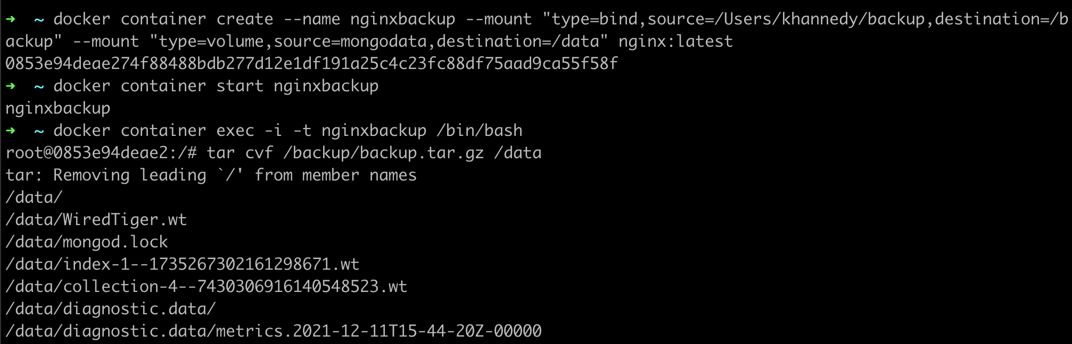
Kode : Membuat Backup Container

Slide 91
Menjalankan Container Secara Langsung
Melakukan backup secara manual agak sedikit ribet karena kita harus start container terlebih dahulu, setelah backup, hapus container nya lagi
Kita bisa menggunakan perintah run untuk menjalankan perintah di container dan gunakan parameter --rm untuk melakukan otomatis remove container setelah perintahnya selesai berjalan

Slide 92
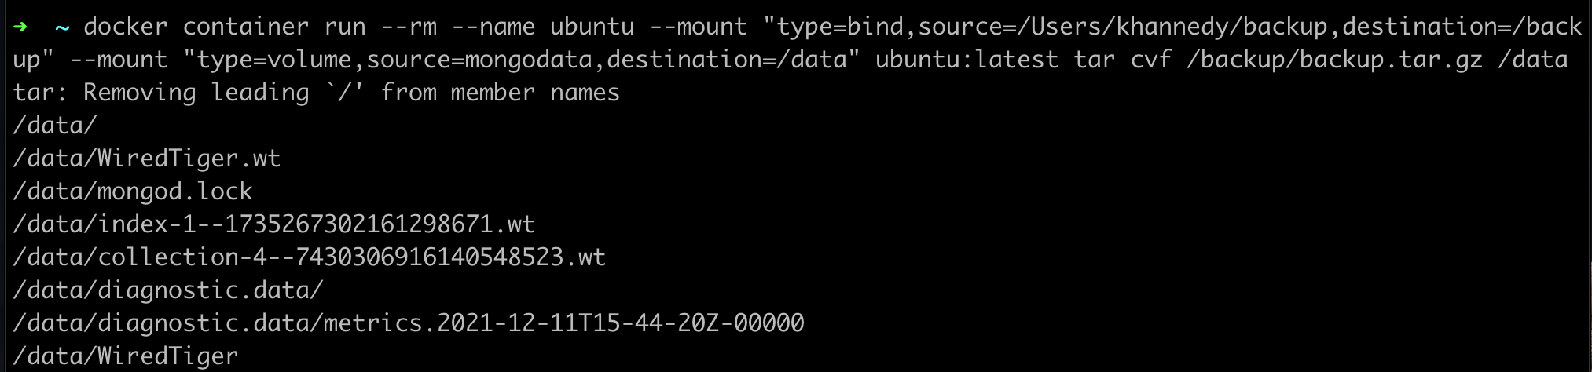
Kode : Backup Dengan Container Run

Slide 93
Restore Volume

Slide 94
Restore Volume
Setelah melakukan backup volume ke dalam file archive, kita bisa menyimpan file archive backup tersebut ke tempat yang lebih aman, misal ke cloud storage
Sekarang kita akan coba melakukan restore data backup ke volume baru, untuk memastikan data backup yang kita lakukan tidak corrupt

Slide 95
Tahapan Melakukan Restore
Buat volume baru untuk lokasi restore data backup
Buat container baru dengan dua mount, volume baru untuk restore backup, dan bind mount folder dari sistem host yang berisi file backup
Lakukan restore menggunakan container dengan cara meng-extract isi backup file ke dalam volume
Isi file backup sekarang sudah di restore ke volume
Delete container yang kita gunakan untuk melakukan restore
Volume baru yang berisi data backup siap digunakan oleh container baru

Slide 96
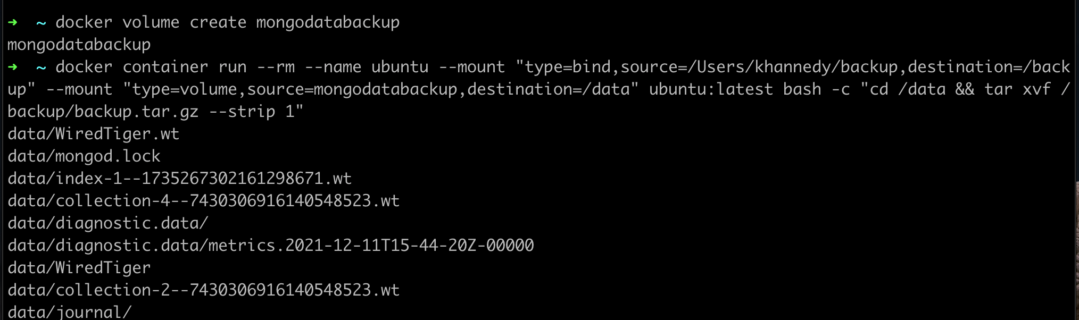
Kode : Restore Backup

Slide 97
Docker Network

Slide 98
Docker Network
Saat kita membuat container di docker, secara default container akan saling terisolasi satu sama lain, jadi jika kita mencoba memanggil antar container, bisa dipastikan bahwa kita tidak akan bisa melakukannya
Docker memiliki fitur Network yang bisa digunakan untuk membuat jaringan di dalam Docker
Dengan menggunakan Network, kita bisa mengkoneksikan container dengan container lain dalam satu Network yang sama
Jika beberapa container terdapat pada satu Network yang sama, maka secara otomatis container tersebut bisa saling berkomunikasi

Slide 99
Network Driver
Saat kita membuat Network di Docker, kita perlu menentukan driver yang ingin kita gunakan, ada banyak driver yang bisa kita gunakan, tapi kadang ada syarat sebuah driver network bisa kita gunakan.
bridge, yaitu driver yang digunakan untuk membuat network secara virtual yang memungkinkan container yang terkoneksi di bridge network yang sama saling berkomunikasi
host, yaitu driver yang digunakan untuk membuat network yang sama dengan sistem host. host hanya jalan di Docker Linux, tidak bisa digunakan di Mac atau Windows
none, yaitu driver untuk membuat network yang tidak bisa berkomunikasi

Slide 100
Melihat Network
Untuk melihat network di Docker, kita bisa gunakan perintah : docker network ls

Slide 101
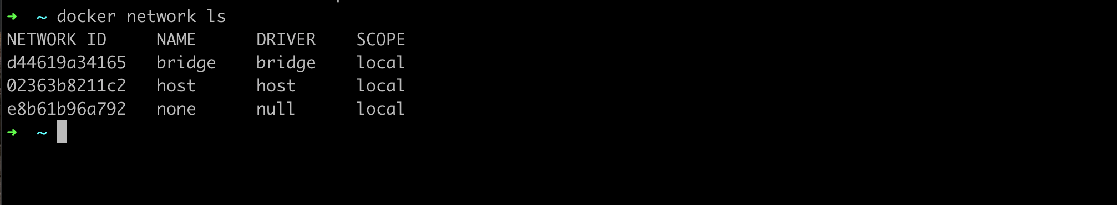
Kode : Melihat Network

Slide 102
Membuat Network
Untuk membuat network baru, kita bisa menggunakan perintah : docker network create --driver namadriver namanetwork

Slide 103
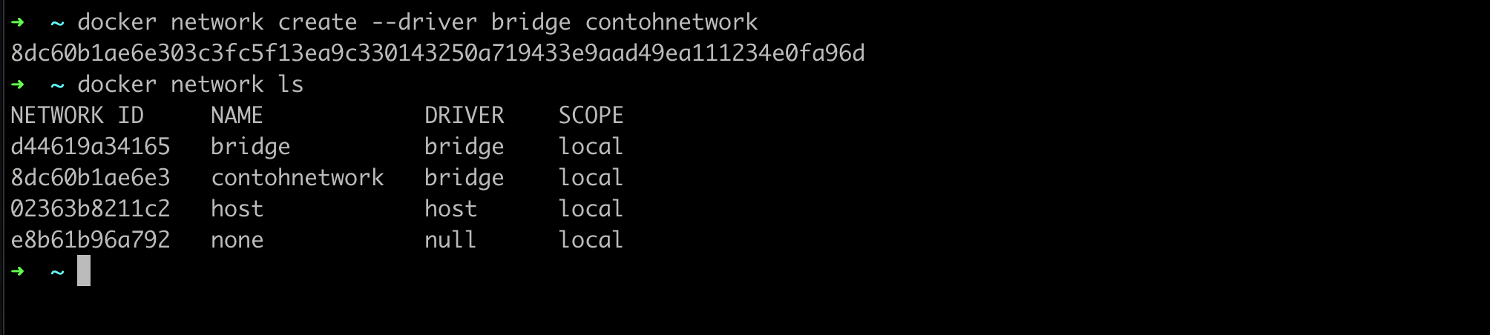
Kode : Membuat Network

Slide 104
Menghapus Network
Untuk menghapus Network, kita bisa gunakan perintah : docker network rm namanetwork
Network tidak bisa dihapus jika sudah digunakan oleh container. Kita harus menghapus container nya terlebih dahulu dari Network

Slide 105
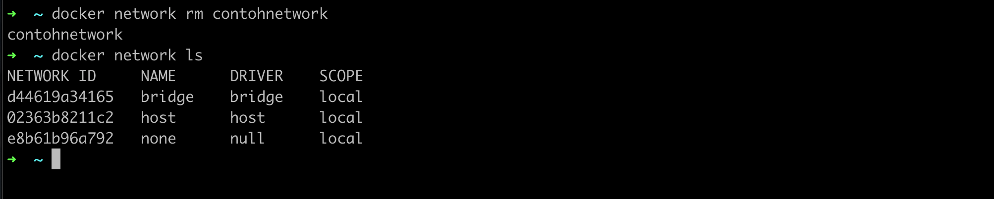
Kode : Menghapus Network

Slide 106
Container Network

Slide 107
Container Network
Setelah kita membuat Network, kita bisa menambahkan container ke network
Container yang terdapat di dalam network yang sama bisa saling berkomunikasi (tergantung jenis driver network nya)
Container bisa mengakses container lain dengan menyebutkan hostname dari container nya, yaitu nama container nya

Slide 108
Membuat Container dengan Network
Untuk menambahkan container ke network, kita bisa menambahkan perintah --network ketika membuat container, misal : docker container create --name namacontainer --network namanetwork image:tag

Slide 109
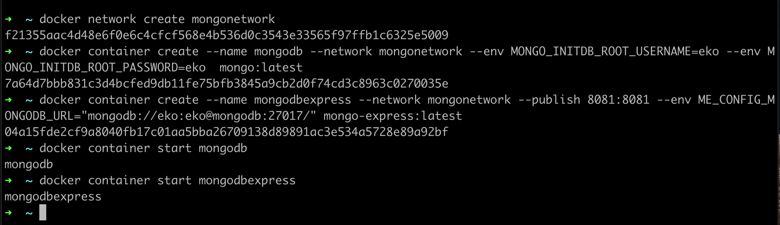
Kode : Membuat Container Dengan Network

Slide 110
Menghapus Container dari Network
Jika diperlukan, kita juga bisa menghapus container dari network dengan perintah : docker network disconnect namanetwork namacontainer

Slide 111
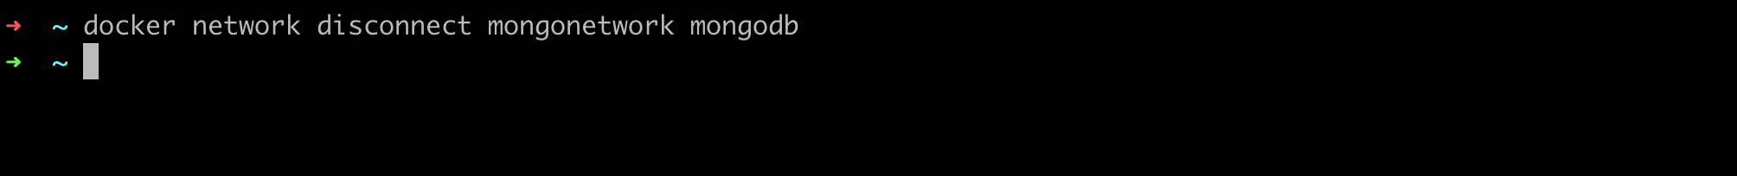
Kode : Menghapus Container dari Network

Slide 112
Menambahkan Container ke Network
Jika containernya sudah terlanjur dibuat, kita juga bisa menambahkan container yang sudah dibuat ke network dengan perintah : docker network connect namanetwork namacontainer

Slide 113
Kode : Menambahkan Container ke Network

Slide 114
Inspect

Slide 115
Inspect
Setelah kita men-download image, atau membuat network, volume dan container. Kadang kita ingin melihat detail dari tiap hal tersebut
Misal kita ingin melihat detail dari image, perintah apa yang digunakan oleh image tersebut? Environment variable apa yang digunakan? Atau port apa yang digunakan?
Misal kita juga ingin melihat detail dari container, Volume apa yang digunakan? Environment variable apa yang digunakan? Port forwarding apa yang digunakan? dan lain-lain
Docker memiliki fitur bernama inspect, yang bisa digunakan di image, container, volume dan network
Dengan fitur ini, kita bisa melihat detail dari tiap hal yang ada di Docker

Slide 116
Menggunakan Inspect
Untuk melihat detail dari image, gunakan : docker image inspect namaimage
Untuk melihat detail dari container, gunakan : docker container inspect namacontainer
Untuk melihat detail dari volume, gunakan : docker volume inspect namavolume
Untuk melihat detail dari network, gunakan : docker network inspect namanetwork

Slide 117
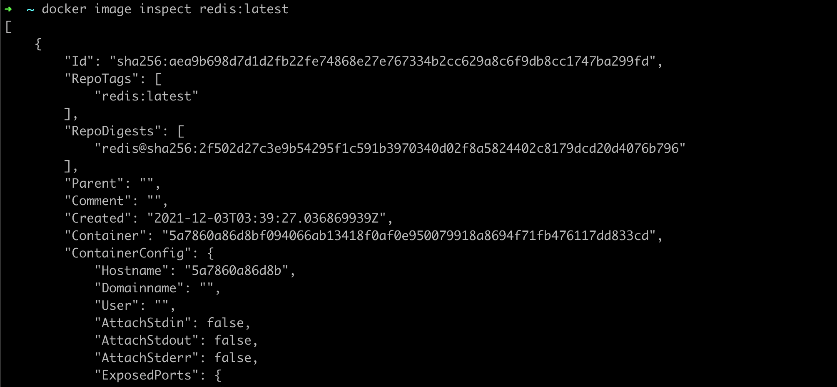
Kode : Menggunakan Inspect

Slide 118
Prune

Slide 119
Prune
Saat kita menggunakan Docker, kadang ada kalanya kita ingin membersihkan hal-hal yang sudah tidak digunakan lagi di Docker, misal container yang sudah di stop, image yang tidak digunakan oleh container, atau volume yang tidak digunakan oleh container
Fitur untuk membersihkan secara otomatis di Docker bernama prune
Hampir di semua perintah di Docker mendukung prune

Slide 120
Perintah Prune
Untuk menghapus semua container yang sudah stop, gunakan : docker container prune
Untuk menghapus semua image yang tidak digunakan container, gunakan : docker image prune
Untuk menghapus semua network yang tidak digunakan container, gunakan : docker network prune
Untuk menghapus semua volume yang tidak digunakan container, gunakan : docker volume prune
Atau kita bisa menggunakan satu perintah untuk menghapus container, network dan image yang sudah tidak digunakan menggunakan perintah : docker system prune

Slide 121
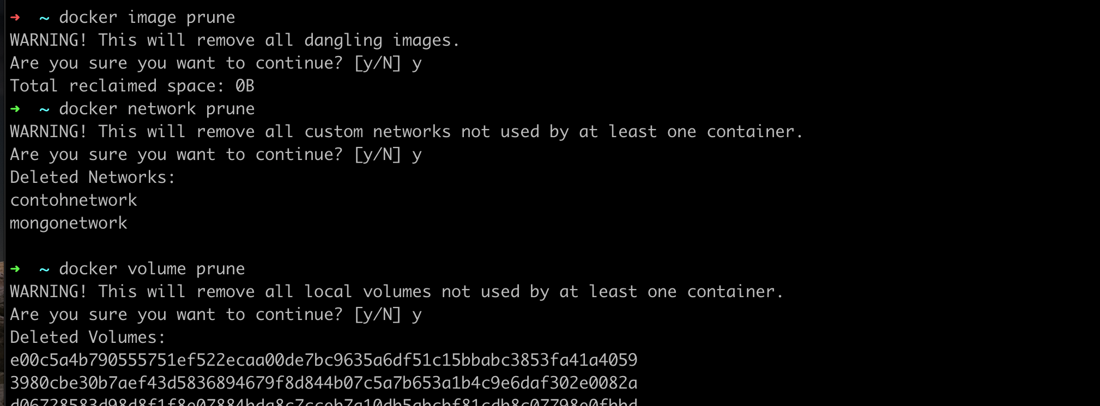
Kode : Menggunakan Prune

Slide 122
Materi Selanjutnya

Slide 123
Materi Selanjutnya
Docker Dockerfile
Docker Compose

